Slide 1
第七章 实验3 基于TCP的文件传输程序
中国科学院软件研究所

Slide 2
概述
本实训将使用TCP Socket开发文件传输程序，实现从client端发送完整文件到server端
由于在实训1中已经实现了字符串传输程序，因此，本实训将在实训1所开发的client程序和server程序基础上进行扩充

Slide 3
子任务1 (15分钟)
目标
在client程序中，从指定文件读取数据并发送给server程序.

Slide 4
子任务1 (15分钟)
相关知识
打开/创建文件
FILE *fopen(const char *path, const char *mode);
关闭文件
int fclose(FILE *stream);
读写文件
size_t fread(void *ptr, size_t size, size_t nmemb, FILE *stream);
size_t fwrite(const void *ptr, size_t size, size_t nmemb, FILE *stream);
设置文件流位置
int fseek ( FILE * stream, long int offset, int origin );
void rewind ( FILE * stream );
long int ftell ( FILE * stream );
检查文件出错状态
int feof(FILE *stream);
int ferror(FILE *stream);

Slide 5
子任务1 (15分钟)
任务描述
在实训1所实现的client程序中，从标准输入读取用户输入的字符串，然后通过socket发送到server，本子任务则改为从文件中读取数据然后发送到server。
在实训1的client程序基础上，做3点改变：
1. 添加一个新的参数，即文件名，以指定要读取的文件。
2. 打开(fopen)该文件，从文件读取一定量(如2KB)的数据到内存缓冲区，然后通过socket将缓冲区里的数据发送(send)到server，依次类推，直到到达文件结尾。
3. 发送完毕之后，关闭(fclose)文件，并断开socket。
在完成对client程序的修改之后，连接实训1实现的server程序进行测试。

Slide 6
子任务1 (15分钟)
...
while (1) {
datalen=fread(buf,1,BUFSIZE,file);
if(datalen<=0) {
if(feof(file)) {//文件结束
break;
} else if(ferror(file)) {//读文件错误
printf("fread error=%d\n",errno);
ret=-6;
goto exit;
}
}
//接下来处理buffer中的数据，过程省略...
}
...

Slide 7
子任务2 (15分钟)
目标
在server程序中，将接收到的字符串保存到指定文件

Slide 8
子任务2 (15分钟)
相关知识
字符串拷贝
char *strcpy(char *dest, const char *src);
char *strncpy(char *dest, const char *src, size_t n);
计算字符串长度
size_t strlen(const char *s);
字符查找
char *strchr(const char *s, int c);
char *strrchr(const char *s, int c);
内存填充
void *memset(void *dest, int c, size_t count);
内存拷贝
void *memcpy(void *dest, const void *src, size_t count);

Slide 9
子任务2 (15分钟)
任务描述
将server程序接收到的字符串保存到指定文件中。
在实训1所实现的server程序中，会把接收到的字符串打印到标准输出上，而本子任务则是把字符串保存到普通文件中。
在实训1的server程序基础上，做3点改变：
1. 添加一个新参数，即文件名，以指定用于保存字符串的文件。
2. 打开(fopen)该文件，每当从socket接收(recv)到数据之后，就将数据写入(fwrite)文件中。
3. 在socket被断开之后，关闭(fclose)文件，并打印提示信息到屏幕上
在完成对server程序的修改之后，使用实训1中的client程序进行连接测试。

Slide 10
子任务3
目标
设计和实现简单的协议，支持传输文件名和文件内容

Slide 11
子任务3
相关知识
协议设计
以文件传输为例，至少有3种消息类型：
文件名
文件内容
回复
使用宏定义表示：
#define MSG_FILENAME 1
#define MSG_CONTENT 2
#define MSG_ACK 3
消息的格式，至少应包含以下几个字段：
(消息类型，数据长度，数据)
定义消息结构体：
struct msg {
int type; //消息类型
int data_len; //数据长度
char data[0]; //数据
};

Slide 12
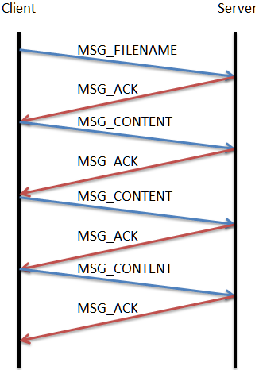
子任务3
相关知识
协议设计
通信的双方如何利用消息进行通信。
(1)由client发起首个消息，即“文件名消息”，以告诉server将要传输的文件的名称。server在收到“文件名消息”消息之后，需要回复client
(2)client收到server的回复之后，将循环发送“文件内容消息”，每收到一个回复，就发送下一个消息，直到所有的文件内容被发送完毕为止

Slide 13
子任务3 (30分钟)
相关知识
协议设计
以client发送“文件名消息”为例，主要过程如下
…
char *file_name=”test.txt”;
struct msg *sm,*rm;
sm=(struct msg*)malloc(2048);
rm=(struct msg*)malloc(2048);
//创建消息
sm->type= MSG_FILENAME;
sm->len=strlen(file_name);
memcpy(sm->data,file_name, sm->len);//将文件名拷贝到消息中
//消息创建完毕，通过socket将消息发送出去
send(sockfd,(void*)sm,sizeof(struct msg)+sm->len,0);
//接收来自server的回复
recv(sockfd,(void*)rm,2048,0);
//我们不对“回复”做进一步处理
…

Slide 14
子任务3
相关知识
协议设计
在server端，接收到消息之后需要解析消息，并针对不同类型的消息分别予以处理，如对于文件名消息，server可以这样处理
…
struct msg *sm,*rm;
char file_name[256]; //文件名不要超过255字节
int len;
sm=(struct msg*)malloc(2048);
rm=(struct msg*)malloc(2048);
sm->type= MSG_ACK;
sm->data_len=0;
//接收消息
len=recv(sockfd,(void*)rm,2048,0);
//回复
send(sockfd,(void*)sm,sizeof(struct msg),0);
//处理消息
if(rm->type== MSG_FILENAME) {
memset(file_name,0,256);
memcpy(file_name,rm->data,rm->len);
//至此，得到了client传递的文件名
}
…

Slide 15
子任务3
任务描述
在前两个子任务中，仅传输了文件的内容，而没有传输文件的名称
在本任务中，请设计简单的协议，以实现：
client将文件名和文件内容传递给server，server根据得到的文件名创建新的文件，并将后续接收的文件内容保存到此文件中

Slide 16
子任务4
任务描述
改进协议，在文件传输结束时，client显式通知server.
在之前所实现的文件传输程序中，将socket的关闭事件作为文件传输结束的标志，这种方式无法区分以下两种情况：
1)文件传输完毕，client正常关闭socket；
2)client被强制终止执行，socket被关闭；
这两种情况，在server看来都是socket关闭，因此无法区分到底文件是否传输完毕。

Slide 17
子任务4(30分钟)
任务描述
为了解决这个问题，本子任务的将增加两个新的消息类型：
#define MSG_DONE 4
#define MSG_EXCEPTION 5
在client端，如果文件正常发送完毕，则需要发送一个MSG_DONE消息给server；如果发送过程中遇到异常(这种情况很少见，但也有可能发生)，则需要发送一个MSG_EXCEPTION给server。
server在收到这两个消息后，表示client端不会再发送消息，因此，server可以关闭文件和socket。对于MSG_EXCEPTION消息，server应该打印错误信息到屏幕以提示用户。

Slide 18
子任务5
任务描述
为client和server程序添加时间统计功能.
在client程序中，打印发送每个文件所需的时间,在server程序中，打印接收每个文件所需的时间。
请准确选择计时的开始时间和结束时间，如开始时间或者定在第一次fread()之前，或者定在第一次send()之前，具体何处请自己决定，但需要在源代码里注释理由。

Slide 19
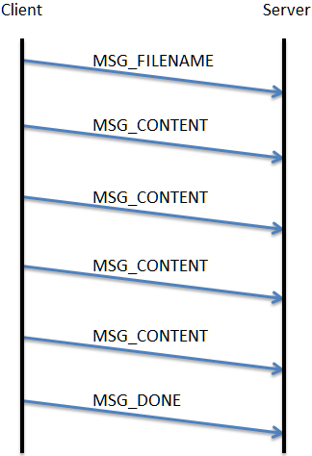
子任务6
任务描述
改进协议，server无需显式回复client.请修改server接收和解析消息的方式，以支持“无回复”的交互流程。
我们所设计的协议要求server回复client发来的每个消息，考虑到我们底层基于TCP协议，因此server实际上不需要显式地回复client，TCP在后台会自动回复，并且，取消显式回复，也能提高传输文件的效率。

Slide 20
子任务6
任务描述
由于我们底层基于TCP，而TCP是流式传输，即虽然client以消息为单位发送数据，但TCP在真正发送数据时，则会组合多个消息一起发送，因此，当server接收数据时，可能会一次接收到多个消息。
由于TCP是流式传输，因此可能多个消息一次性到达server。当server第一次执行recv()时，获得了整个msg0消息以及msg1的一部分，当第二次执行recv()时，获得了msg1的一部分以及msg2的一部分，可见，每次执行recv()都获得了不完整的消息，server原来的接收和解析消息的方式不再适用。

Slide 21
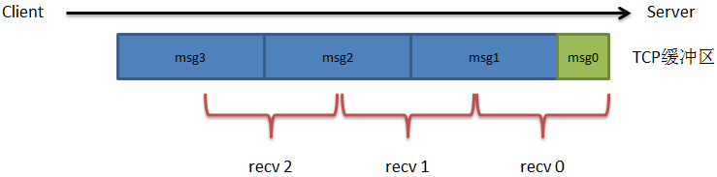
子任务6(30分钟)
任务描述

Slide 22
子任务7
任务描述
实现支持多客户端并发传输文件的server程序.
在以上子任务中，我们实现了一对一的文件传输程序，在此基础上，我们参考实训2的“支持并发连接的服务器程序”，实现“支持多客户端并发传输文件的server程序”，即能够支持同时多个客户端连接到服务器端，同时传输文件。
1. 正确创建了子进程，打印了子进程的PID
2. 在子进程中，打印了所传输的文件名
3. 在子进程中关闭了监听socket，在父进程中关闭了子socket
4. 能够实现同时多个客户端向服务器端传输文件

Slide 23
谢谢 !

